Slide 1

Velkommen til dag 3!

Slide 2
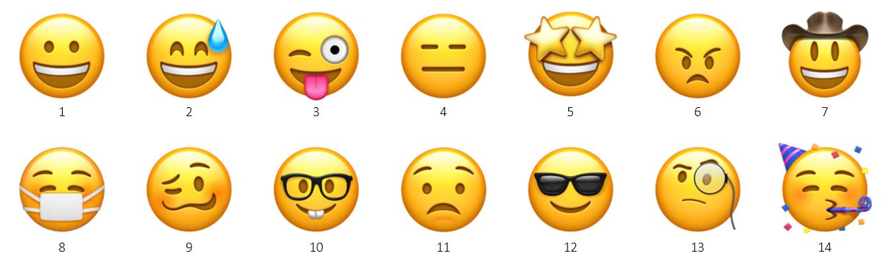
Hvor er vi nå?

Slide 3







Hva kan vi gjøre med dette…
Her var vi i går
I dag er vi ca her
Bruker- og ekspertintervju
Dra ut essensen
Brukerreise
Brainstorming
Hvordan kan vi…?
Spørsmåls-storm
PMI
Idebygging
Fakta og statistikk
Zoom ut – Zoom inn
Roadmap
Ønsker og utfordringer
Brainwriting
Storyboarding
Crazy 8’s
Brukertesting
Observasjon
Personas
Røffe utkast
Verdenskafé
Forstå
Definere
Idégenerere
Prototype
Notes:
Hvis dere husker ukeoversikten fra sprinten? Dette er den overordnede gangen i uka.
Første diamant: Utforske problemet → velge riktig problem
Andre diamant: Utforske løsninger → velge riktig løsning
I dag skal vi ta alle nødvendige avgjørelser så vi kan lage prototypen i mårra

Slide 4
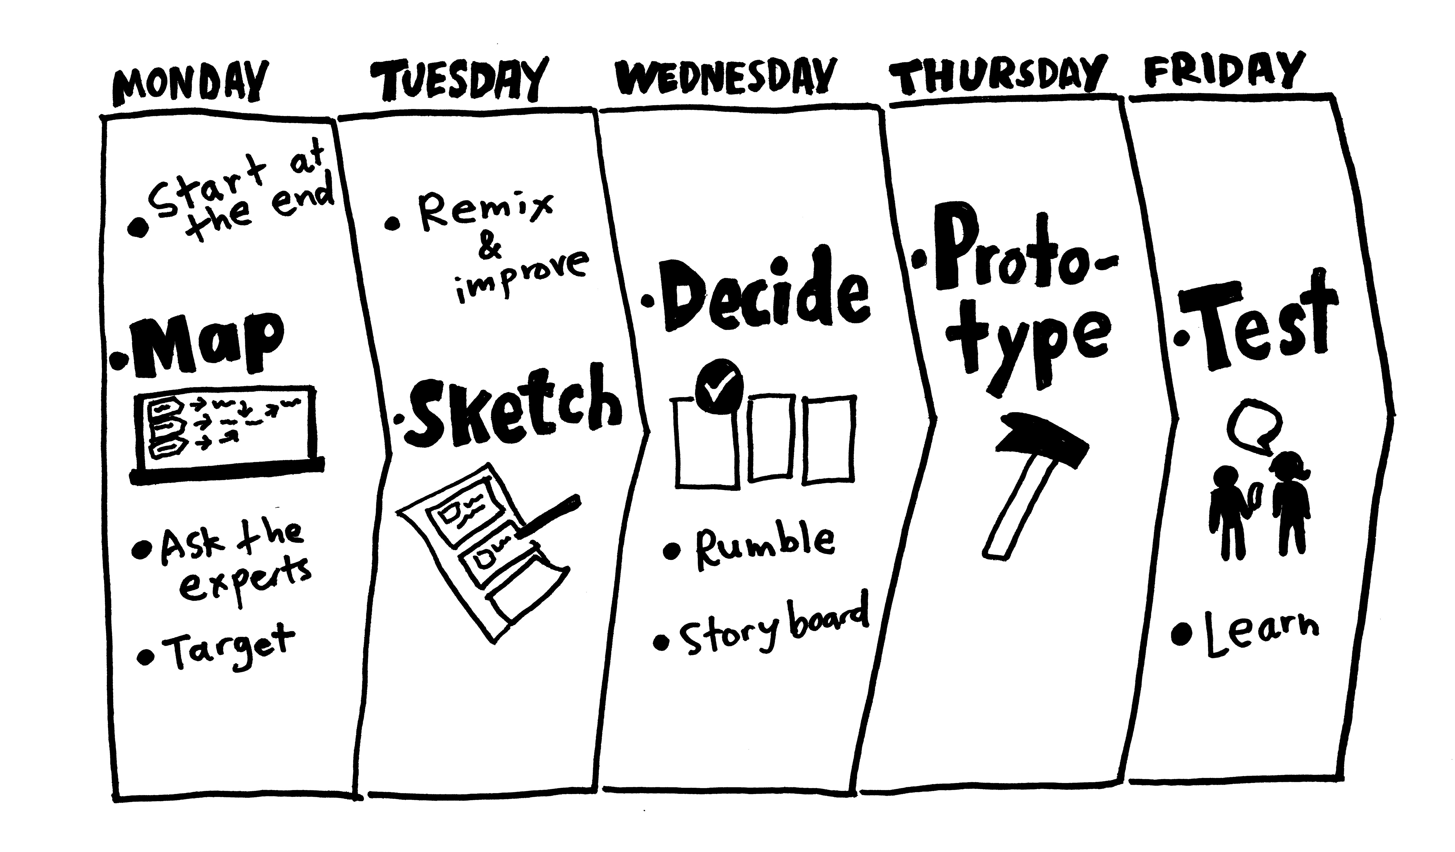

Slide 5
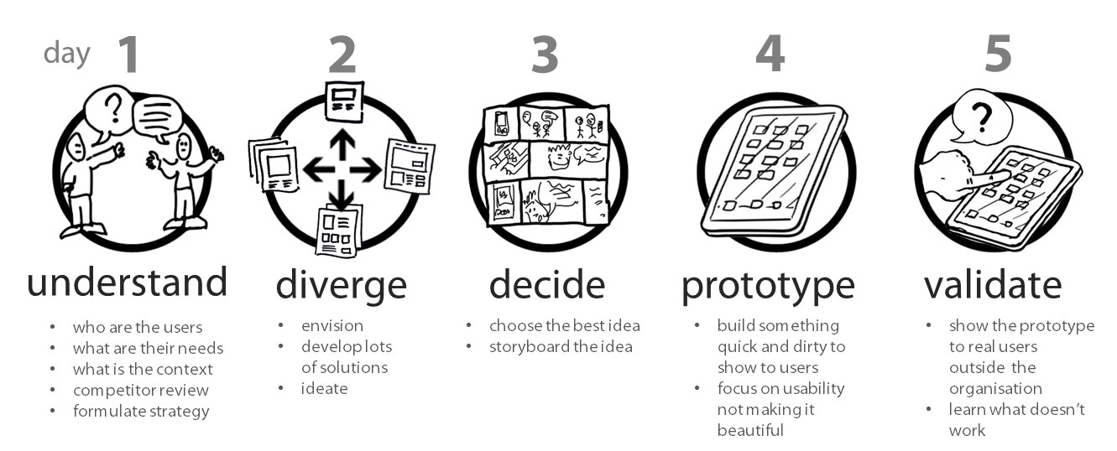
Onsdag
Fra | Til | Aktivitet | Format | Deltakere
09:00 | 10:00 | Oppstart. Sticky decision del 1 | Fysisk rom | Kjernegruppa
10:00 | 10:30 | Referansegruppemøte | Digitalt (kjernegruppa sitter samlet) | Kjernegruppa Referansegruppa
10:30 | 11:30 | Verdenskafé del 1 | Fysisk rom | Kjernegruppa
11:30 | 12:30 | Lønsj |  | Kjernegruppa
12:30 | 15:00 | Verdenskafé del 2 | Fysisk rom | Kjernegruppa
13:00 | 13:30 | Gunn Nancy i Styringsgruppemøte | -
13:30 | 14:40 | Sticky decision del 2 | Fysisk rom | Kjernegruppa
Test
Presentere løsningsforslag for referanseteam Forberedelser til prototyping
Kjernegruppe Referansegruppe (åpen) Prosjekteier
Aktiviteter
Deltakere
Notes:
Før lunsj: lukke første diamant. Etter lunsj: åpne andre diamant
By Wednesday morning of your sprint, you and your team will have a stack of solutions based on your sketches from Tuesday. That’s great, but it’s also a problem. You can’t prototype and test them all — you need one solid plan. In the morning, you’ll critique each solution, and decide which ones have the best chance of achieving your long-term goal. Then, in the afternoon, you’ll take the winning scenes from your sketches and weave them into a storyboard: a step-by-step plan for your prototype.

Slide 6
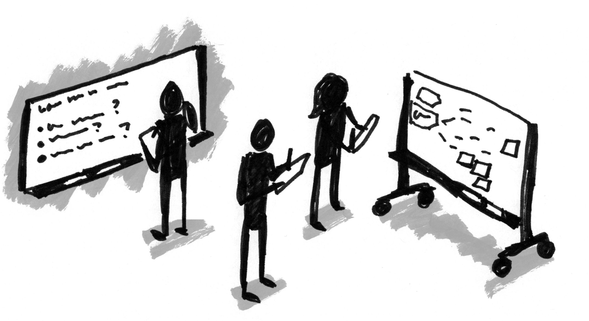
Sticky decision del 1
Velg de beste skissene med stille vurdering og strukturert kritikk
Notes:
Målet er å ta kjappe avgjørelser uten gruppetenkning eller salgspitch.
Vi skal bruke litt tid på å kikke på skissene, se på hva vi liker best, og så forsøke å trekke ut gode poenger sammen.

Slide 7
Oppdrag – del 1 (40 min totalt)
Felles: Speedkritikk
(3 min per skisse)
Individuelt (10 min)
Vurder alle skissene STILLE.
Sett 1-3 prikker ved delene du liker
Diskuter highlights fra hver skisse som en gruppe.
Fang opp idéer og viktige innvendinger.
Til slutt spør vi tegneren om gruppa har gått glipp av noe

Slide 8
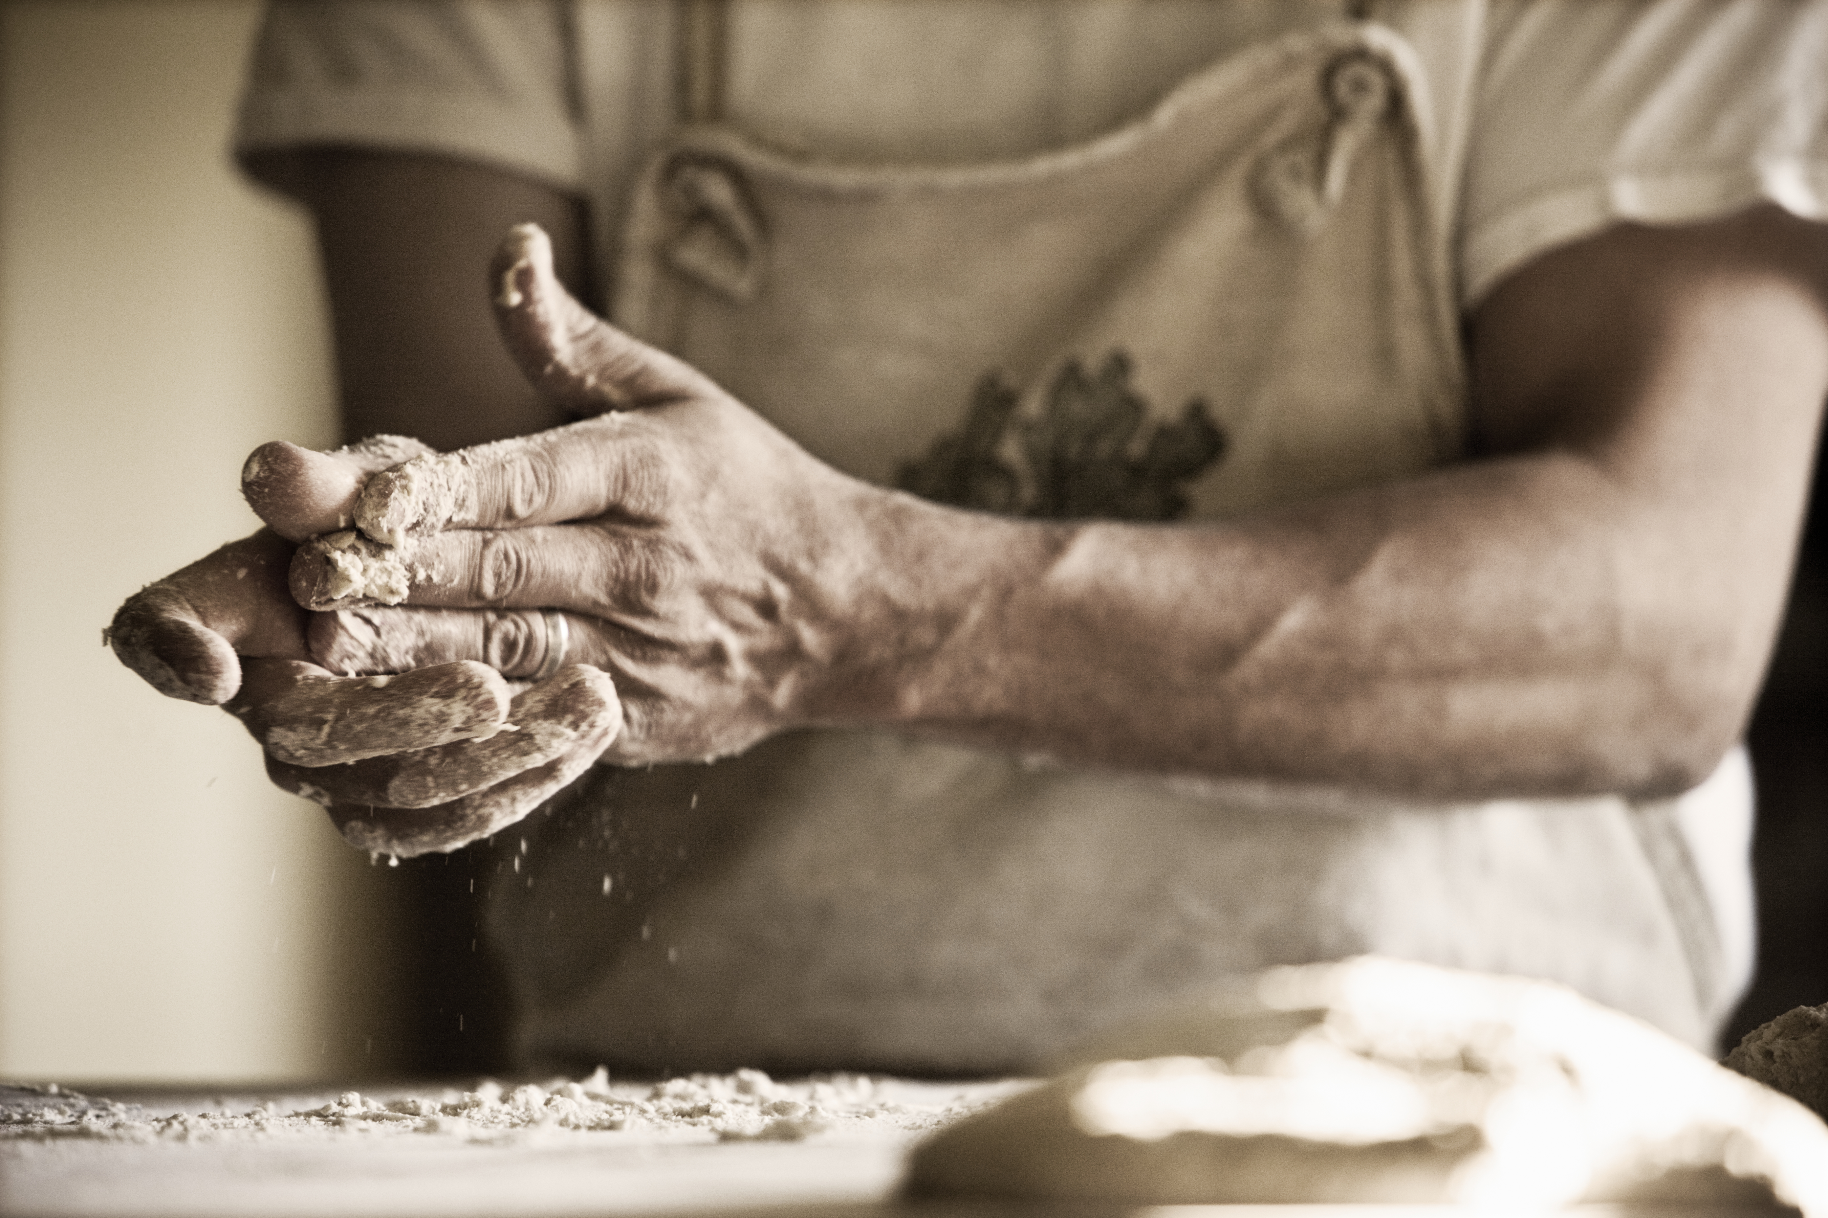
Forberedelse til workshop med referanseteam
REFERANSEGRUPPE
Løypemelding

Slide 9



Kort før vi begynner:
Dere vil få informasjon først, og mulighet til å stille spørsmål via Menti underveis.
Spørsmål i chat blir ikke besvart
Vi er mange deltagere – husk å dempe mikrofonen.
Vi vil gjøre opptak av møtet som vi deler på prosjektets nettside i etterkant.

Slide 10
Vi har sprintet i to dager!
Mandag | Tirsdag | Onsdag | Torsdag | Fredag
Forståelse | Hypoteser | Test | Bearbeide innspill | Løsningsforslag
Belyse fokusområder Kunnskapsgrunnlag og workshop med referanseteam | Skisser til hypoteser/ løsningsforslag per problemstilling Prioritere mulige løsninger | Presentere løypemelding for referanseteam Innspill fra styringsgruppe | Prototype Ferdigstille løsningsforslag | Presentere løsningsforslag
Kjerneteam Referanseteam | Kjerneteam | Kjerneteam Referanseteam Styringsgruppe | Kjerneteam | Kjerneteam Styringsgruppe
Aktiviteter
Deltakere

Slide 11

Vi har sprintet i to dager!
Her er vi
Dra ut essensen
Brainstorming
Brukerreise
Bruker- og ekspertintervju
PMI
Zoom ut – Zoom inn
Idebygging
Prototyping
Ønsker og utfordringer
Hvordan kan vi?
Roadmap
Fakta og statistikk
Brainwriting
Observasjon
Storyboarding
Personas
SWOT-analyse
Crazy 8’s
Brukertesting
World Cafe
Røffe utkast
Forstå
Definere
Idégenerere
Prototype
Notes:
Fase 1: Åpne
I en åpnende fase starter vi med se ulike muligheter og tenke kreativt. Dette kan handle om å utforsker brukerperspektiver, utarbeide hypoteser, eller generere ideer. Målet med fasen er å skape muligheter vi ikke hadde tidligere. Fasen vektlegger kreativt tenkning over kritisk tenkning. Deltagerne bør være forberedte på å forsøke å tenke utenfor bok
Fase 2: Lukke
I en lukkende fase skal vi snevre inn antall muligheter og tenke kritisk i større grad. Dette kan handle om å konkludere på hypoteser, komme til enighet i gruppen, eller videreutvikle og problematisere ideer. Målet med fasen er å velge de beste mulighetene. Fasen vektlegger enighet og kritisk tenkning. Deltagerne bør være forberedt på å skulle utfordre hverandres ideer og komme til enighet.
sen, og være åpne heller enn kritiserende.
Forstå:
Observere underliggende behov og prioriteringer hos kundene eller brukerne
Observere den konteksten / situasjonen de er i når de skal bruke det vi lager
Erstatte antagelser om hva mennesker trenger og hvorfor de trenger det med faktisk innsikt
Høre hvordan reelle brukere beskriver opplevelsen for å designe ordlyden til løsningen

Slide 12
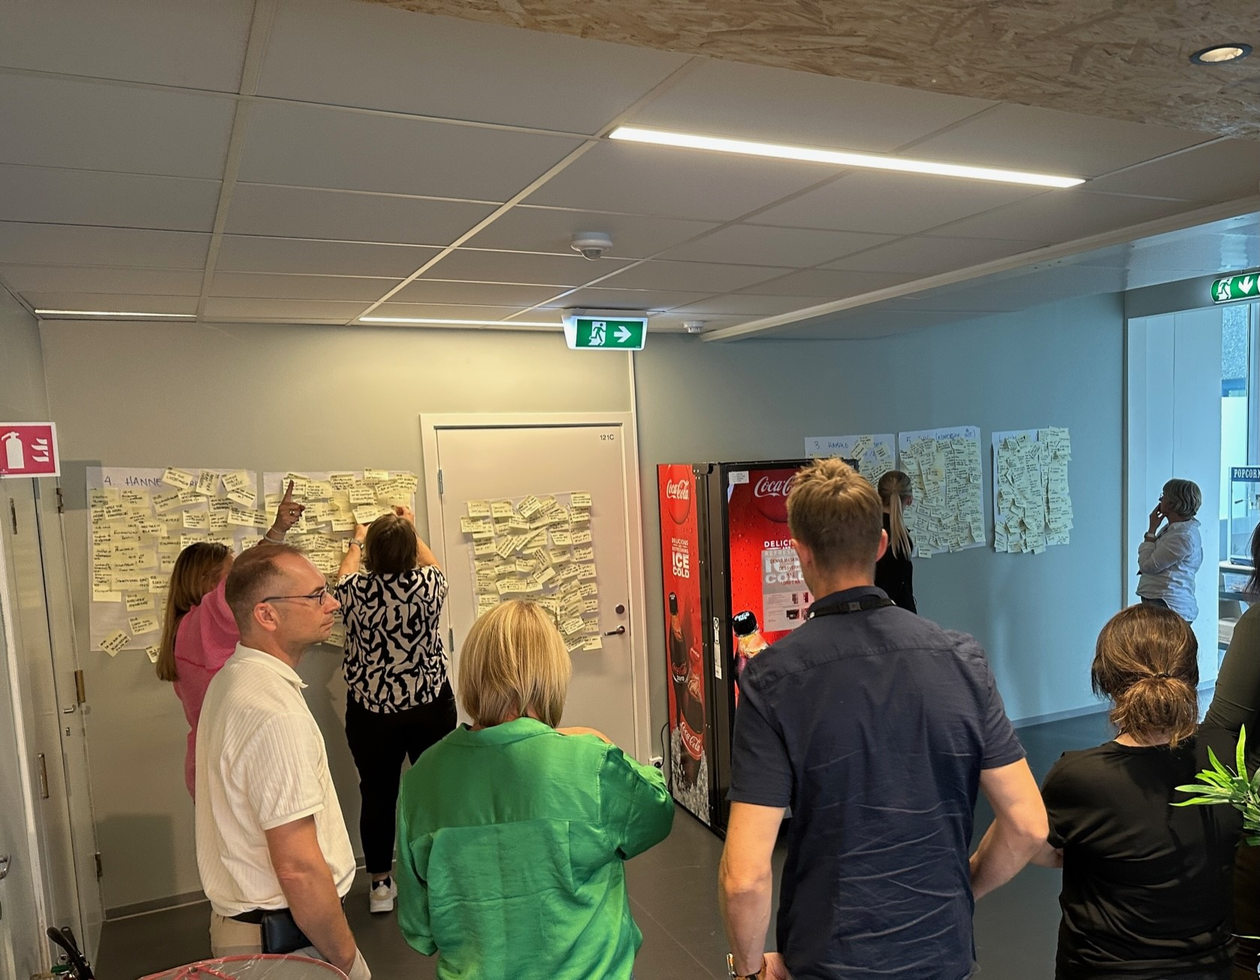
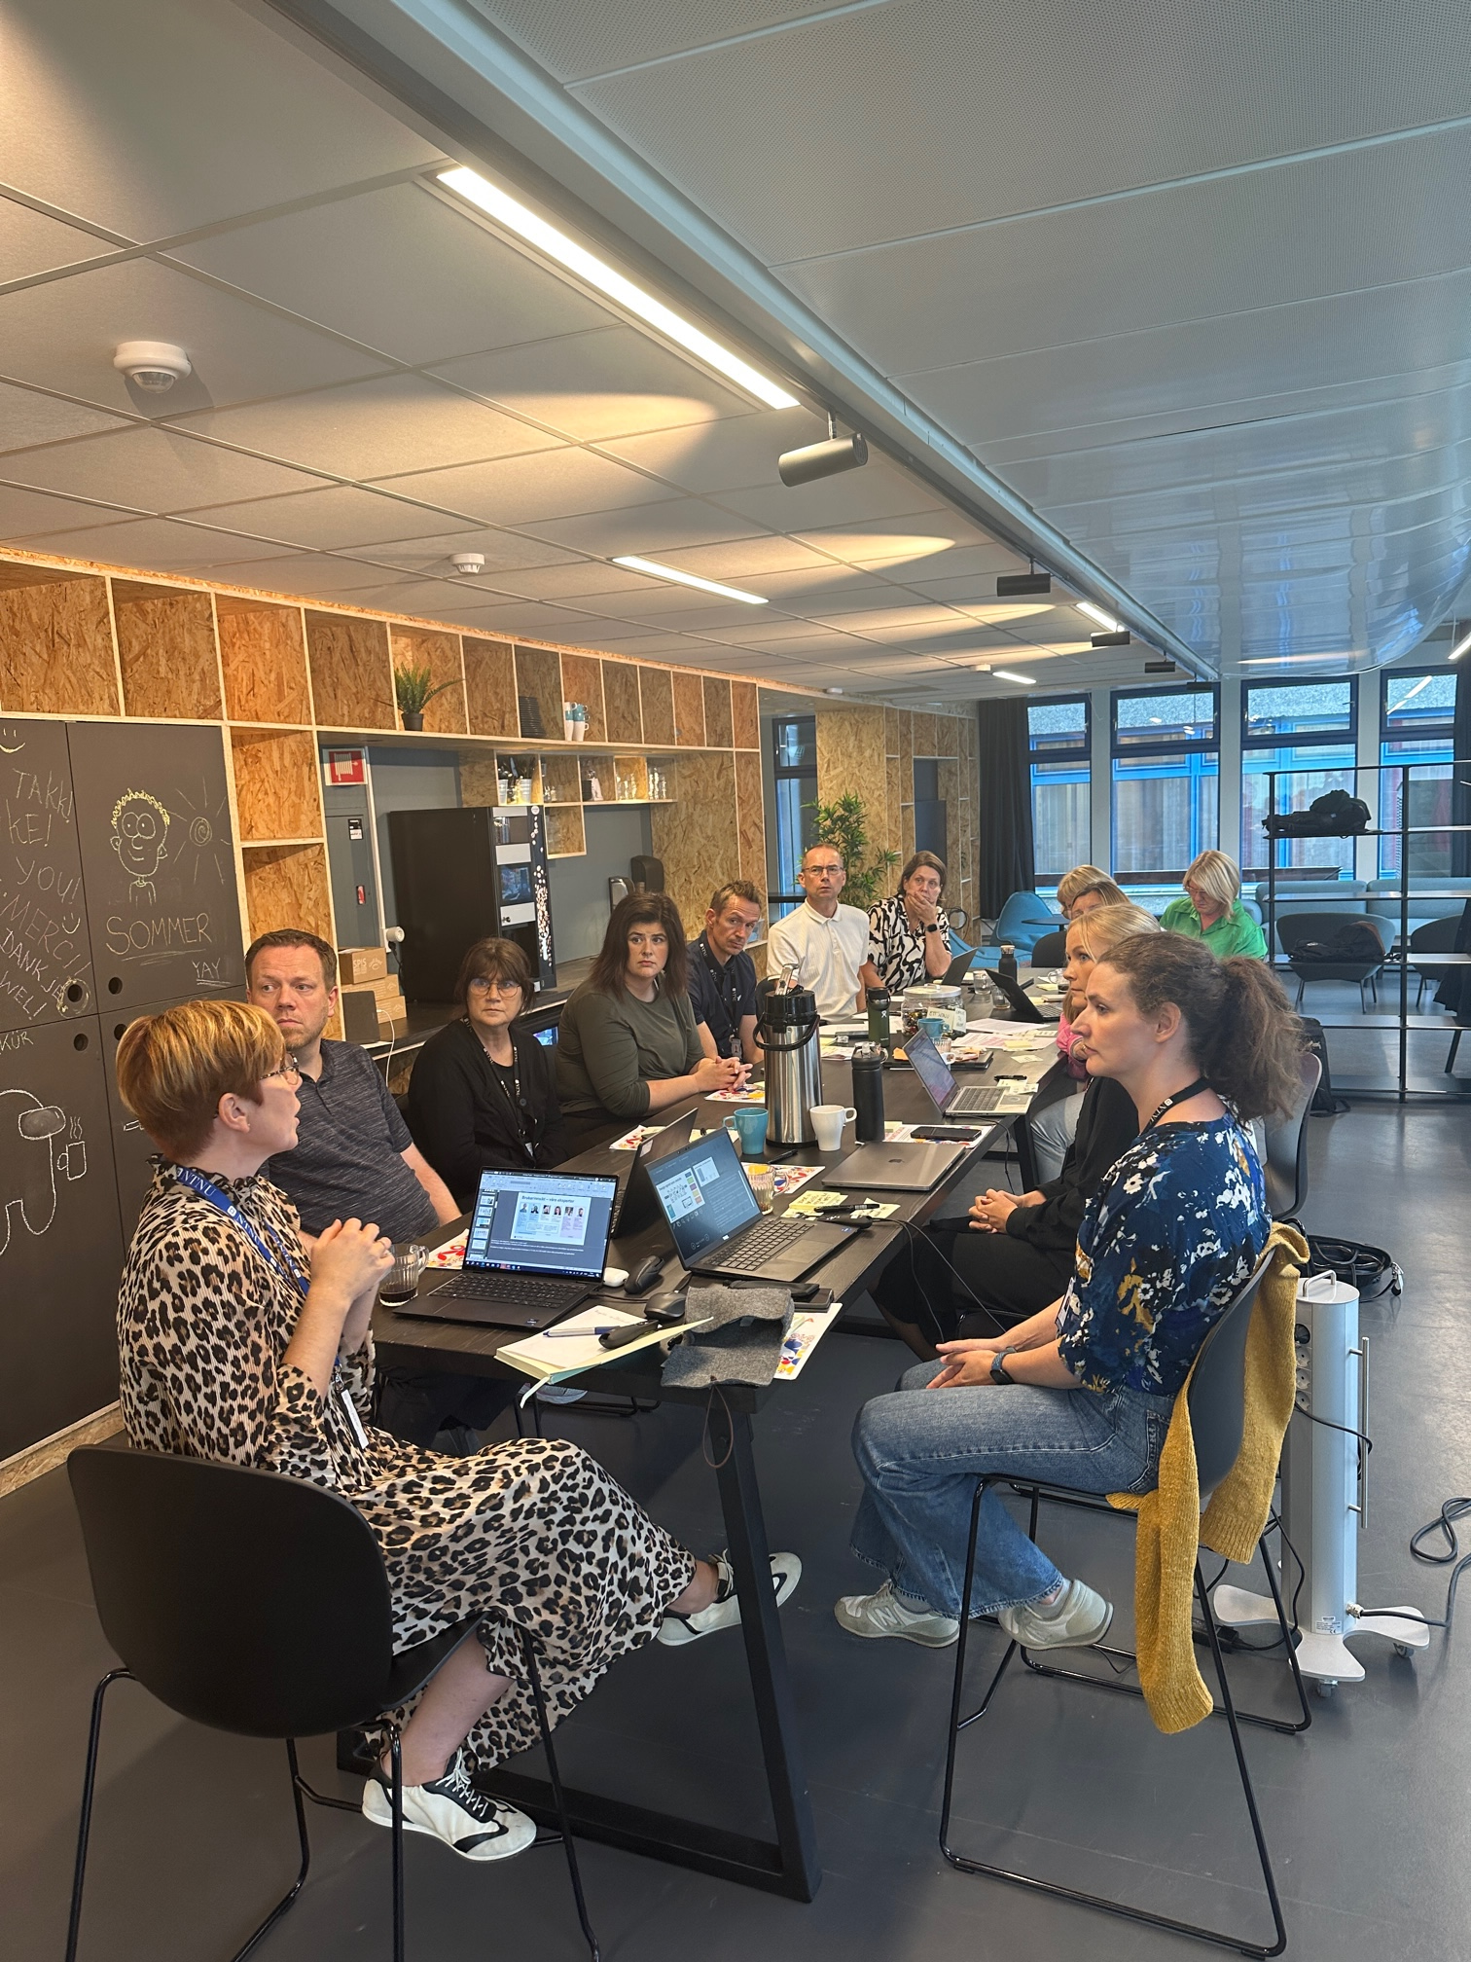

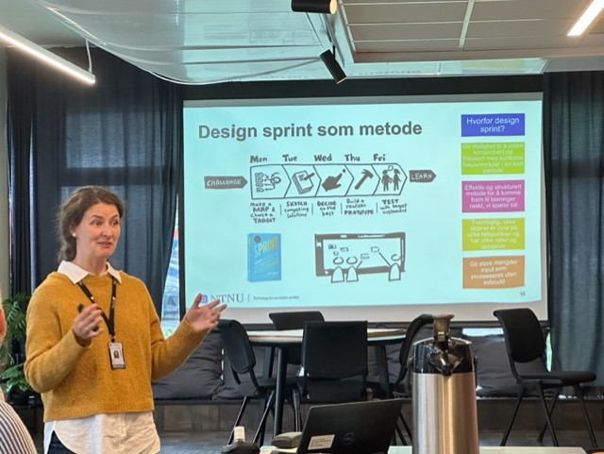
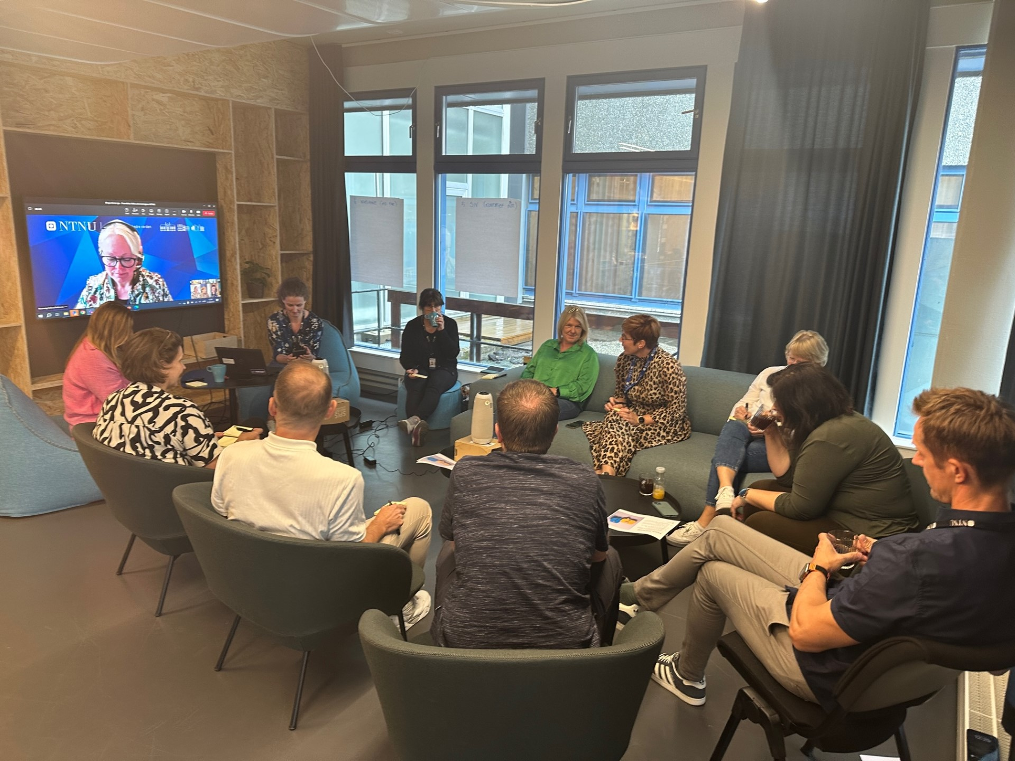
Vi har sprintet i to dager!
Notes:
Fase 1: Åpne
I en åpnende fase starter vi med se ulike muligheter og tenke kreativt. Dette kan handle om å utforsker brukerperspektiver, utarbeide hypoteser, eller generere ideer. Målet med fasen er å skape muligheter vi ikke hadde tidligere. Fasen vektlegger kreativt tenkning over kritisk tenkning. Deltagerne bør være forberedte på å forsøke å tenke utenfor bok
Fase 2: Lukke
I en lukkende fase skal vi snevre inn antall muligheter og tenke kritisk i større grad. Dette kan handle om å konkludere på hypoteser, komme til enighet i gruppen, eller videreutvikle og problematisere ideer. Målet med fasen er å velge de beste mulighetene. Fasen vektlegger enighet og kritisk tenkning. Deltagerne bør være forberedt på å skulle utfordre hverandres ideer og komme til enighet.
sen, og være åpne heller enn kritiserende.
Forstå:
Observere underliggende behov og prioriteringer hos kundene eller brukerne
Observere den konteksten / situasjonen de er i når de skal bruke det vi lager
Erstatte antagelser om hva mennesker trenger og hvorfor de trenger det med faktisk innsikt
Høre hvordan reelle brukere beskriver opplevelsen for å designe ordlyden til løsningen

Slide 13

Langsiktig mål for NTNUs administrasjon
«Vi har utviklet og modernisert det teknisk-administrative støtteapparatet og yter tjenester med riktig kvalitet tilpasset behovet til brukerne. Hver medarbeiders kompetanse blir verdsatt og utviklet systematisk».
  Vi skal ha en administrasjon som er brukerorientert og effektiv på tvers av NTNU
  Vi skal ha gode administrative prosesser som underbygger faglig virksomhet hele veien​
  Vi skal strekke oss mot å ha enda tydeligere og mer gjennomgående felles prosesser og ​digitale verktøy
Notes:
Dette er NTNUs strategiske mål for administrasjonen, og rektor har presisert hva dette betyr for henne i sin ambisjon

Slide 14
Sprintmål
Målet med sprinten er å levere en prototype for alternativene som ligger i mandatet
Til grunn for alle prototypene ligger at de skal representere en løsning som svarer ut problembeskrivelsen i mandatet (konseptnotatet)
Notes:
Sprintmålene skal definere hva vi skal oppnå i designsprinten. Og i utgangspunktet er dette noe hver enkelt sprintgruppe skal definere selv. Nå er det sånn at vi har fått et ganske klart oppdrag fra vår prosjekteier, og han har sånn sett definert sprintmålene for oss:
Jeg foreslår at vi tar en 3 minutter for oss selv, for å tenker over om dette tar opp i seg de forventningene vi selv har til sprinten, og om det er noe annet/mer eller andre formuleringer som enda bedre reflekterer det vi skal oppnå disse dagene. Deretter tar vi en diskusjon i plenum

Slide 15

Sprintspørsmål
Bidrar/sikrer løsningen til organisasjonens evne til:
  Forbedret koordinering, samordning og samhandling i FA?
  God utøvelse av ledelse?
  Styrket governance (styringsstruktur)
  Samhandling på tvers i FA?
  Styrket utviklingskraft?
  God gjennomføringskraft?
  Å gi brukerorienterte tjenester?
  Å samhandle gjennom alle nivåer i organisasjonen?
  Ha gode rammebetingelser

Slide 16
Sprintspørsmål
Bidrar løsningen til organisasjonens evne til å:
  Forbedre, koordinering, samordning og samhandling på tvers i organisasjonen?
  Etablere tydeligere roller og ansvar, spesielt i lederlinja?
  Øke gjennomføringskraften og styrke prioriteringsevnen?
  Styrke utviklingskraften?
  Utvikle mer effektive prosesser og tjenester tilpasset brukerne?
  Å drive governance/styring?
  Sikre gode rammebetingelser?
  Samhandle gjennom alle nivåene i NTNU?

Slide 17

Er det behov for oppklarende spørsmål til sprinten?
Menti.com
kode:14732279

Slide 18
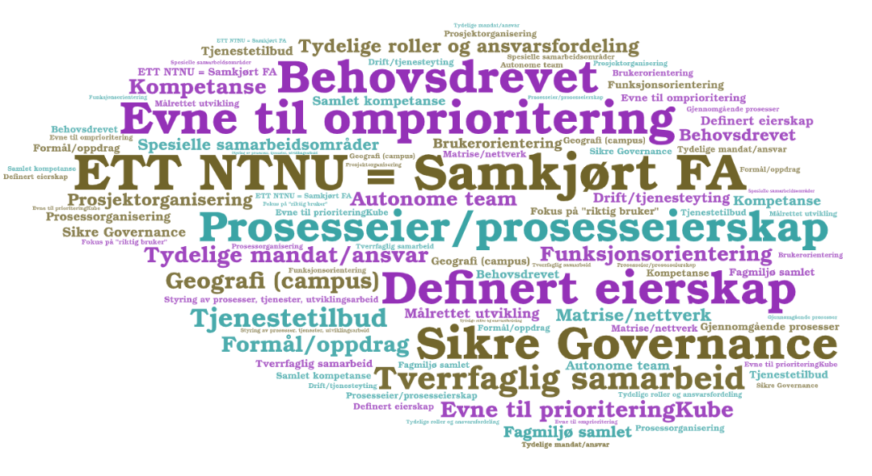
Kriterier i organiseringsdiskusjonene

Slide 19

Ulike prinsipper (dimensjoner) for organisering
Spesielle samarbeidsområder
Kube
Funksjon
Bruker/tjeneste
Prosjektorganisering
Formål/oppdrag
Prosessorganisering
Samlede fagmiljø
Kompetanse
Behovsdrevet
Campus/geografi
God forvaltning, sikker drift og utvikling

Slide 20
Hvilke 3 prinsipp tenker du kan hjelpe oss i designsprinten videre?
Menti.com

Slide 21
Videre skal vi
Mandag | Tirsdag | Onsdag | Torsdag | Fredag
Forståelse | Hypoteser | Test | Bearbeide innspill | Løsningsforslag
Belyse fokusområder Kunnskapsgrunnlag og workshop med referanseteam | Skisser til hyposteser/ løsningsforslag per problemstilling Prioritere mulige løsninger | Presentere løypemelding for referanseteam Innspill fra styringsgruppe | Prototype Ferdigstille løsningsforslag | Presentere løsningsforslag
Kjerneteam Referanseteam | Kjerneteam | Kjerneteam Referanseteam Styringsgruppe | Kjerneteam | Kjerneteam Styringsgruppe
Aktiviteter
Deltakere

Slide 22
Forberedelse til workshop med referanseteam
TAKK TIL REFERANSETEAM

Slide 23

REFLEKSJON – Tilbakemeldinger fra referanseteam og styringsgruppe

Slide 24
OPPSUMMERING – Hvilke (max 5) ting må vi endre og/eller huske ekstra på i retningen vår?

Slide 25



Slide 26
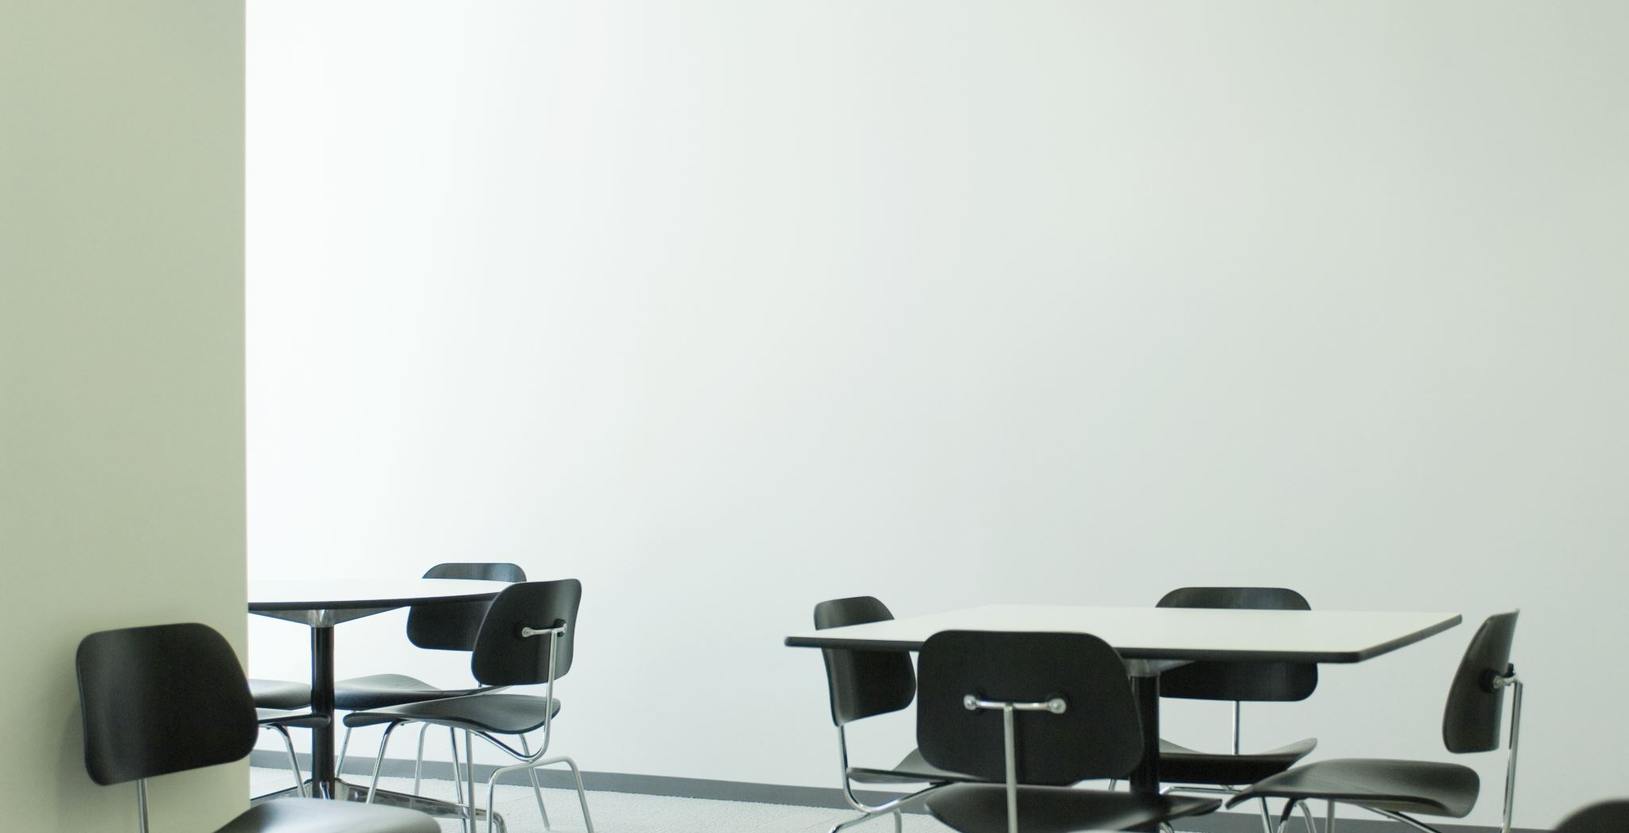
Verdenskafé

Slide 27
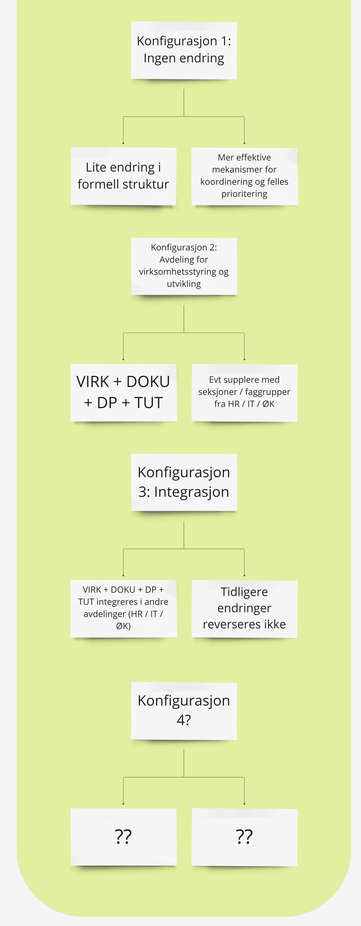
Grupper & startoppgave
Annette, Jan Eirik og Gunn Nancy
Han-Christian, Heidi og Anja
Gry-Lene, Gry, Toril og Merete

Slide 28
Verdenskafé
Før lunsj
Gruppene bruke 15 min per figur
Alle skal innom alle figurene
  Se på evt det som ligger på bordet fra før
Lag en ny versjon: tegn, beskriv «hvorfor denne boksen»
Etter lunsj: lag ryddige skisser av materialet for den figuren dere startet med (45 min)

Slide 29
LØNSJ

Slide 30
Verdenskafé
Jobb videre med den figuren dere startet med (45 min)
Hva kan kombineres i en samlet konfigurasjon?
Hva kan ikke kombineres?
Hvilke grep fra gårsdagens skisser kan dere ta inn for å forbedre?

Slide 31
Sticky decision del 2
Velg de beste skissene med stille vurdering og strukturert kritikk
Notes:
Målet er å ta kjappe avgjørelser uten gruppetenkning eller salgspitch.

Slide 32
Oppdrag – del 2 (80 min totalt)
Felles: Speedkritikk
(3 min per skisse)
Individuelt (10 min)
Vurder alle skissene STILLE.
Sett 1-3 prikker ved delene du liker
Diskuter highlights fra hver skisse som en gruppe.
Fang opp idéer og viktige innvendinger.
Til slutt spør vi tegneren om gruppa har gått glipp av noe

Slide 33
Oppdrag – del 2 (80 min totalt)
Kan vi kombinere eller må vi velge?
Individuelt: Poll (3 min)
Alle velger STILLE sin favorittside
Sett 1 stor prikker ved din favoritt
Gå gjennom hver konfigurasjon
Kan vi lage en samlet kombinasjon, eller
Må vi velge?
Beslutningstaker bestemmer hvis vi må velge

Slide 34

Debrief
Hva har vi gjort i dag?
Hvordan har det gått?
Hva skal vi gjøre i morgen?
Hva sier styringsgruppa?

Slide 35
Hvor er vi nå?

Slide 36

Takk for i dag!

